Slide 1
Principes informatiques des images numériques à l’usage de la photographie

Slide 2
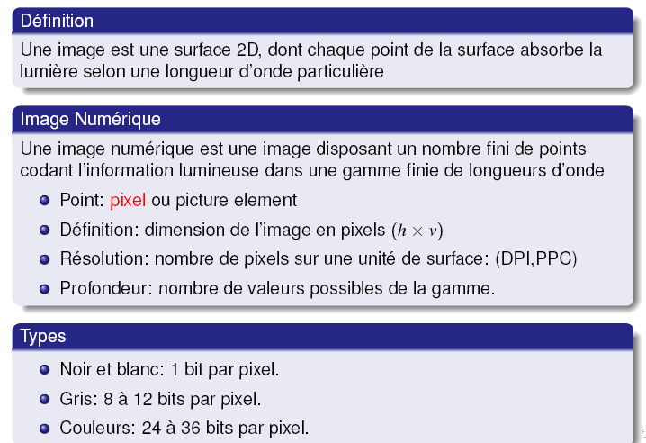
Représentation d’une Image

Slide 3
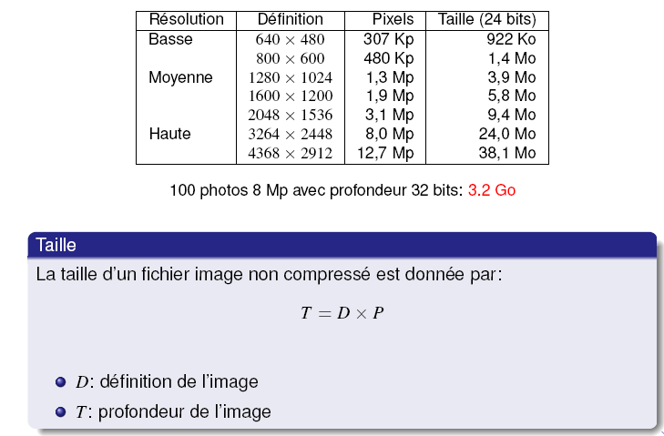
Représentation d’une image

Slide 4
Encodage d’une Image en RVB
RVB : codage est basé sur la Synthèse additive : Toutes les couleurs peuvent être produites en variant les intensités des trois couleurs primaires Rouge, Vert, Bleue.
Permet de reproduire les couleurs à partir de trois sources lumineuses
Adapté pour l’affichage sur les moniteurs à écran noir. Le mélange des trois couleurs produit du blanc.
Encodé sur 24 bits (1 octet pour le rouge, 1 octet pour le vert, 1 octet pour le bleu)

Slide 5
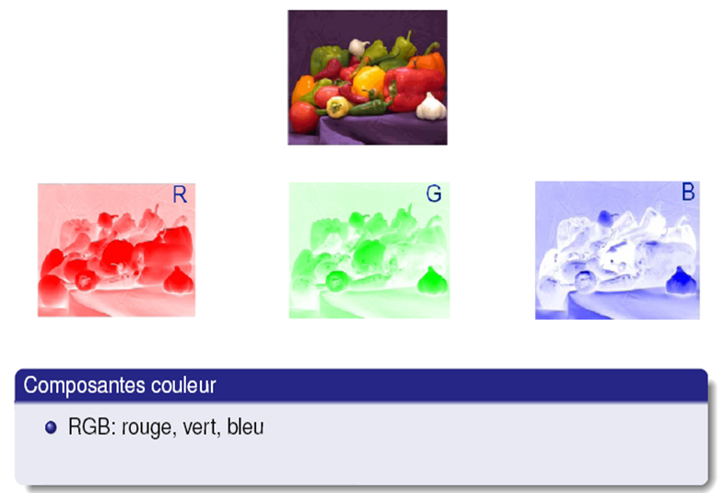
Encodage d’une Image en RVB

Slide 6
Encodage d’une Image en CMJN
Le système CMJN (CMYK en anglais) :
En imprimerie, RVB est mal adapté car le support est souvent clair (papier blanc)
On utilise alors une synthèse de couleurs soustractive avec les primaires (Cyan, Magenta, Jaune) auquel on ajoute le Noir car la composition des 3 primaires ne donne pas en général un noir satisfaisant.
On travaille alors en quadrichromie. Il est aussi plus économique à l’impression de n’appliquer qu’une couleur (pour le noir) au lieu de trois.
Le codage de base est le plus souvent en 32 bits. Sur chaque couche le pixel est défini par un pourcentage de la couleur correspondante.

Slide 7
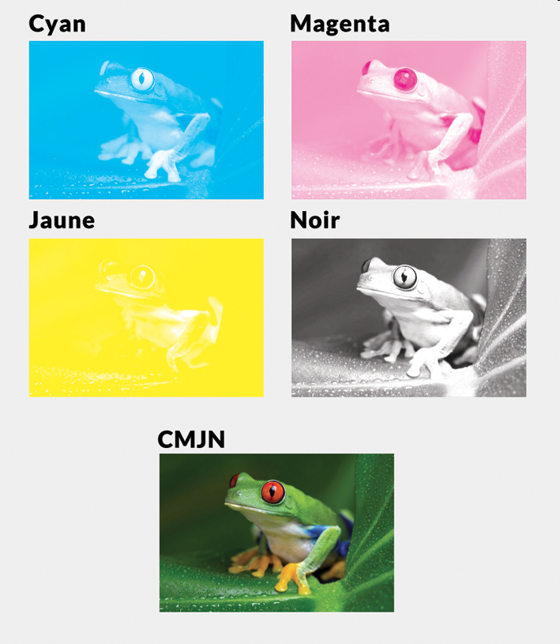
Encodage d’une Image en CMJN

Slide 8
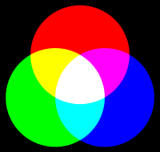
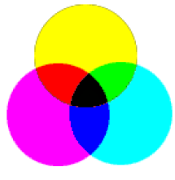
Synthèse additive ou soustractive
La lumière ambiante est de couleur blanche et contient donc du rouge, du vert et du bleu. Le Cyan absorde le rouge, le Magenta absorbe le vert et le Jaune absorbe le bleu. Le mélange des trois couleurs avec du blanc absorbe tout et produit du noir.

Slide 9
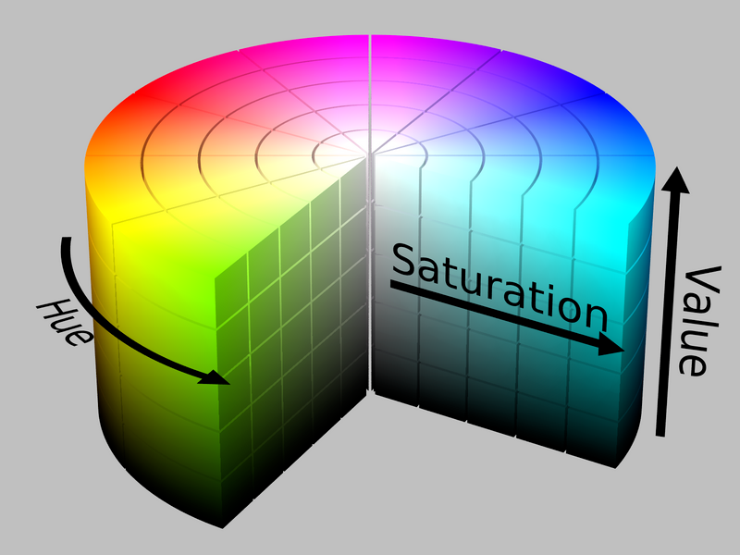
Encodage d’une Image TSL
Teinte, saturation, luminosité :
Chaque couleur peut être caractérisée par
Sa teinte : le « cercle » des couleurs
Sa saturation : « pureté » colorimétrique
Sa luminosité : sombre ou claire

Slide 10
Résolution PPP
indique combien de points d’encre sont imprimés sur un pouce linéaire. Par exemple :
72 PPP : Résolution standard pour les écrans numériques.
300 PPP : Résolution de qualité pour les impressions professionnelles.
Une résolution plus élevée signifie plus de détails, mais nécessite une image source de plus grande taille pour éviter les pertes de qualité.

Slide 11

La relation entre pixels, PPP et dimensions imprimées
Une image numérique est composée de pixels.
Une image imprimée est mesurée en pouces ou centimètres.
La conversion se fait grâce à la formule suivante :
Exemple :
Une image de 3000 x 2400 pixels à 300 PPP :

Slide 12
Adapter une image pour l’impression
Étapes :
Analyser la résolution actuelle : Vérifiez les dimensions en pixels de l'image source.
Choisir la taille d’impression souhaitée : Exprimez-la en pouces ou en centimètres.
Calculer la résolution requise : Utilisez la formule :
Nombre de pixels = résolution * taille imprimée
Redimensionner l’image si nécessaire : Utilisez un logiciel comme Photoshop, GIMP ou un outil en ligne.

